Slide 1
Муниципальное бюджетное образовательное учреждение дополнительного образования «Дом детского творчества» Первомайского района Тамбовской области
Педагогический проект
«Формирование ценности здоровья и здорового образа жизни у учащихся творческого объединения «Аэробика»
Автор:
педагог дополнительного образования
Мишукова О.В
п. Первомайский,2017г.

Slide 2
Актуальность проблемы
1. Здоровье подрастающего поколения находится под угрозой. По статистике 80-85% детей школьного возраста имеют плохое здоровье
2. Негативные тенденции в состоянии здоровья учащихся влияют на качество их обучения и воспитания.
3. Статистические данные говорят о том, что учащиеся не могут управлять своим здоровьем.

Slide 3
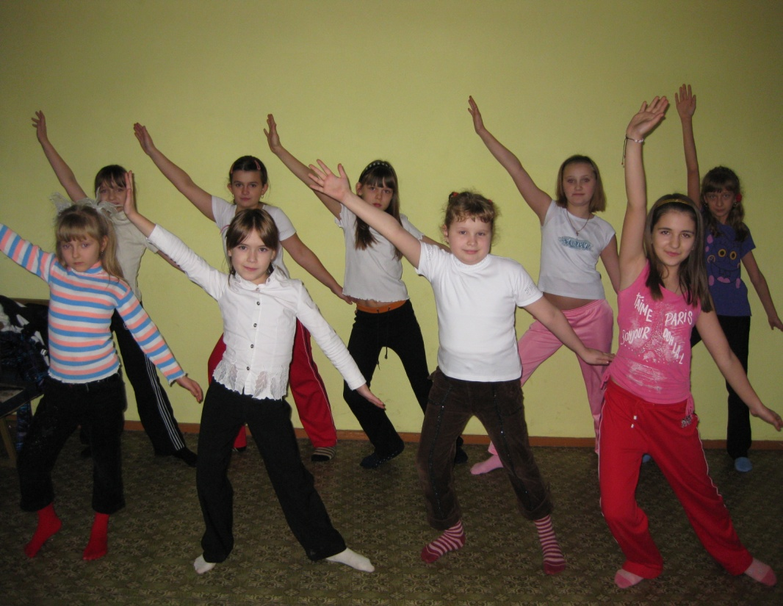
НОВИЗНА
В образовательный процесс продуктивно введены информационные технологии.

Slide 4
Противоречия
Между состоянием здоровья учащихся и требованиями, предъявляемыми к занятиям аэробикой.
Несформированностью навыков здорового образа жизни и необходимостью их формирования.

Slide 5
Гипотеза
Если в процессе занятий аэробикой будет разработана система работы с детьми по оздоровлению с использованием здоровьесберегающих технологий, то физические качества учащихся будут развиваться, а здоровье сохраняться и укрепляться.

Slide 6
Цель проекта
Сохранить, укрепить и развить здоровье учащихся путём комплекса мер и мероприятий, обеспечивающих здоровьесберегающую среду.

Slide 7
Задачи проекта
образовательные
Научить организовывать свою жизнедеятельность в соответствии с понятием «здоровый образ жизни»
Научить технике исполнения упражнений аэробики
Развитие гибкости тела
Тренировка вестибулярного аппарата, снятие стресса

Slide 8
развивающие
Развитие координации движений
Развитие чёткости и собранности действий
Развитие мышечной и двигательной памяти
Развитие двигательных качеств, силы, выносливости, быстроты реакции
Развитие воображения, наблюдательности

Slide 9
воспитательные:
Формирование положительных качеств личности
Воспитание взаимоуважения
Воспитание активности, инициативности, творческого мышления.
Воспитание чувства коллективизма, товарищества

Slide 10
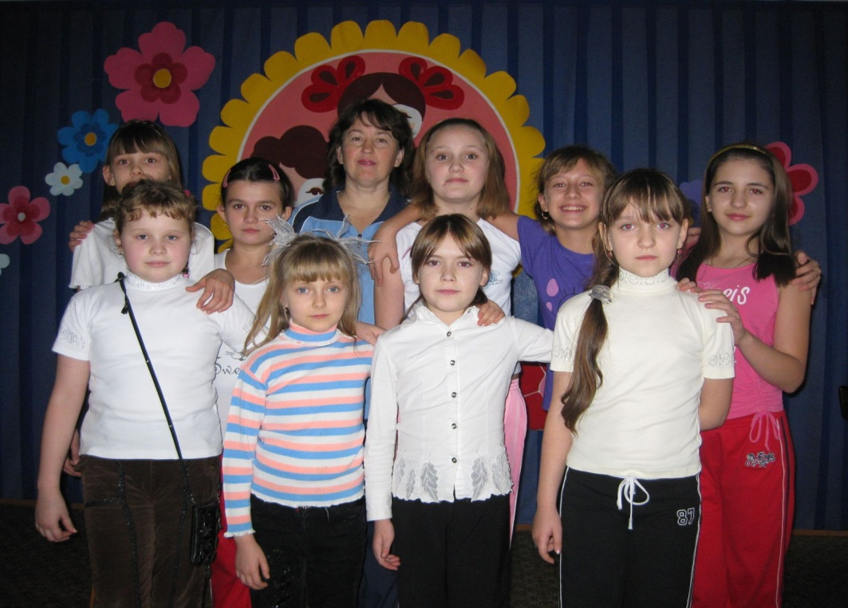
СРОКИ РЕАЛИЗАЦИИ ПРОЕКТА: 2016-2018гг.
База реализации:
Дом Детского творчества
Первомайского района Тамбовской области
Участники проекта: учащиеся творческого объединения «Аэробика»

Slide 11
Методы исследования
Анализ данных о ребёнке;
Психологические тесты;
Анкетирование.

Slide 12
Основные этапы реализации проекта
Подготовительный этап
диагностика, анализ состояния учащихся;
подбор упражнений, игр, развивающих заданий;
мониторинг уровня здоровья: физического, психологического и нравственного.

Slide 13
оздоровительно- развивающий:
разработка дидактико-методического материала;
разработка и проведение занятий;
контрольно- аналитический:
обработка и анализ результатов реализации проекта;
обработка дидактико-методического обеспечения;
подготовка методических рекомендаций

Slide 14
Критерии оценки результативности реализации проекта уровень физического здоровья состояние опорно-двигательного аппарата ( в %)

Slide 15
Уровень заболеваемости (пропуски по болезни)

Slide 16
Уровень психического здоровья уровень самооценки

Slide 17
Уровень личной тревожности

Slide 18
Уровень нравственного здоровья уровень воспитанности

Slide 19
УРОВЕНЬ ОСВОЕНИЯ ПРОГРАММЫ «АЭРОБИКА"

Slide 20
СОХРАННОСТЬ КОНТИНГЕНТА УЧАЩИХСЯ

Slide 21
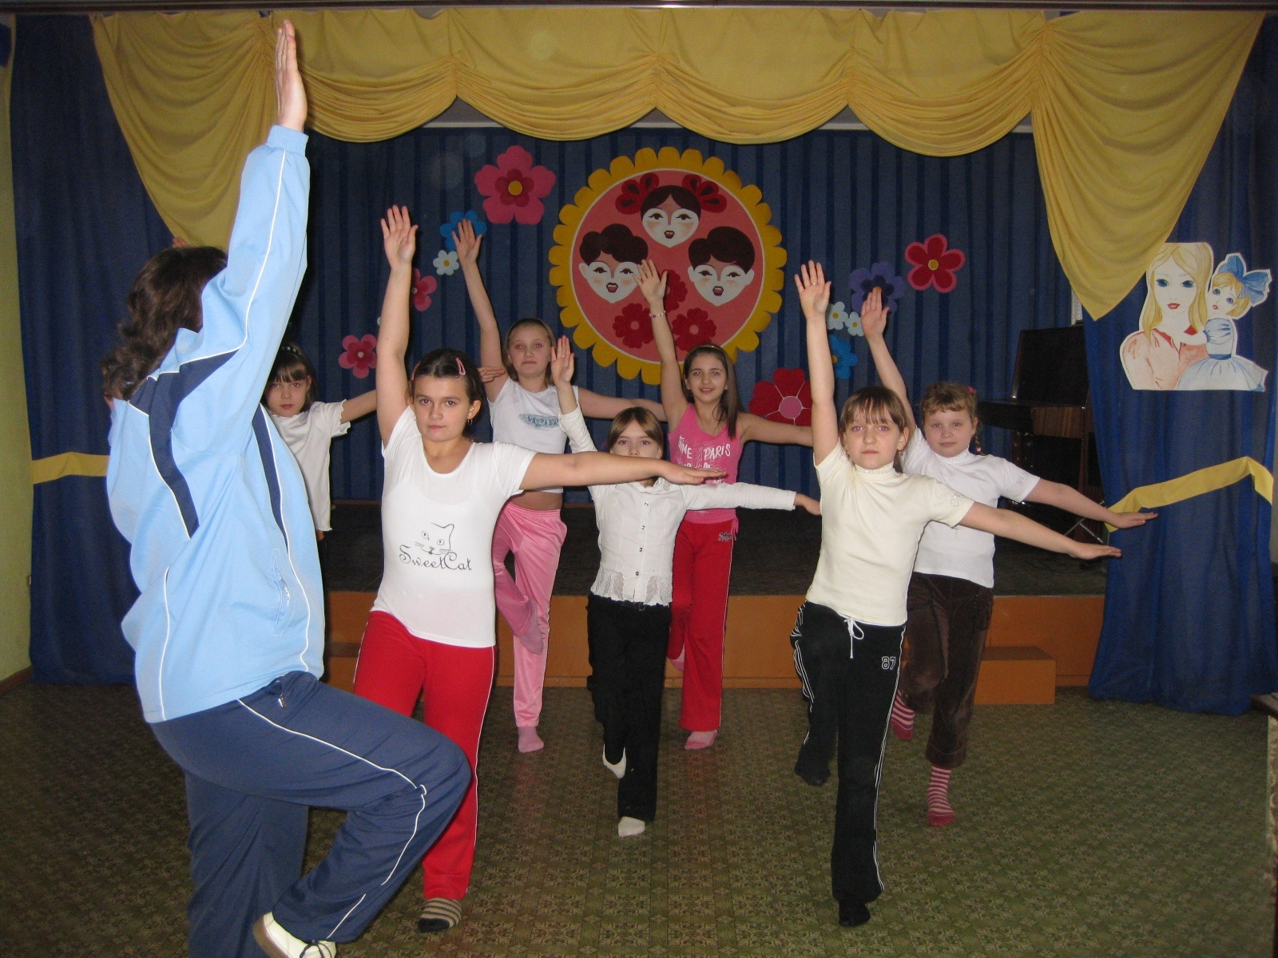

Slide 22
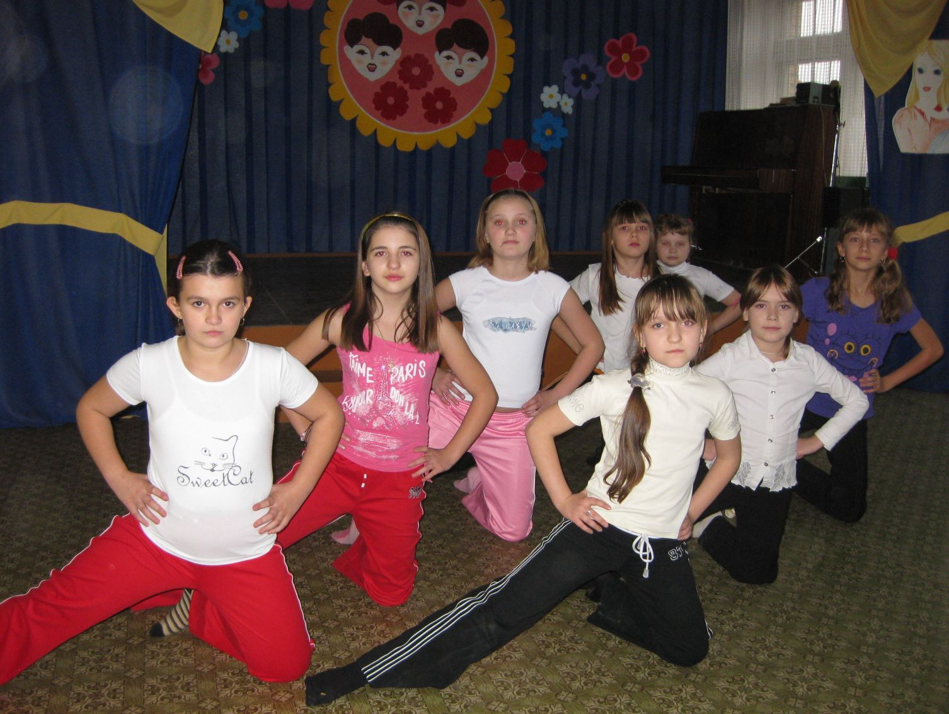

Slide 23
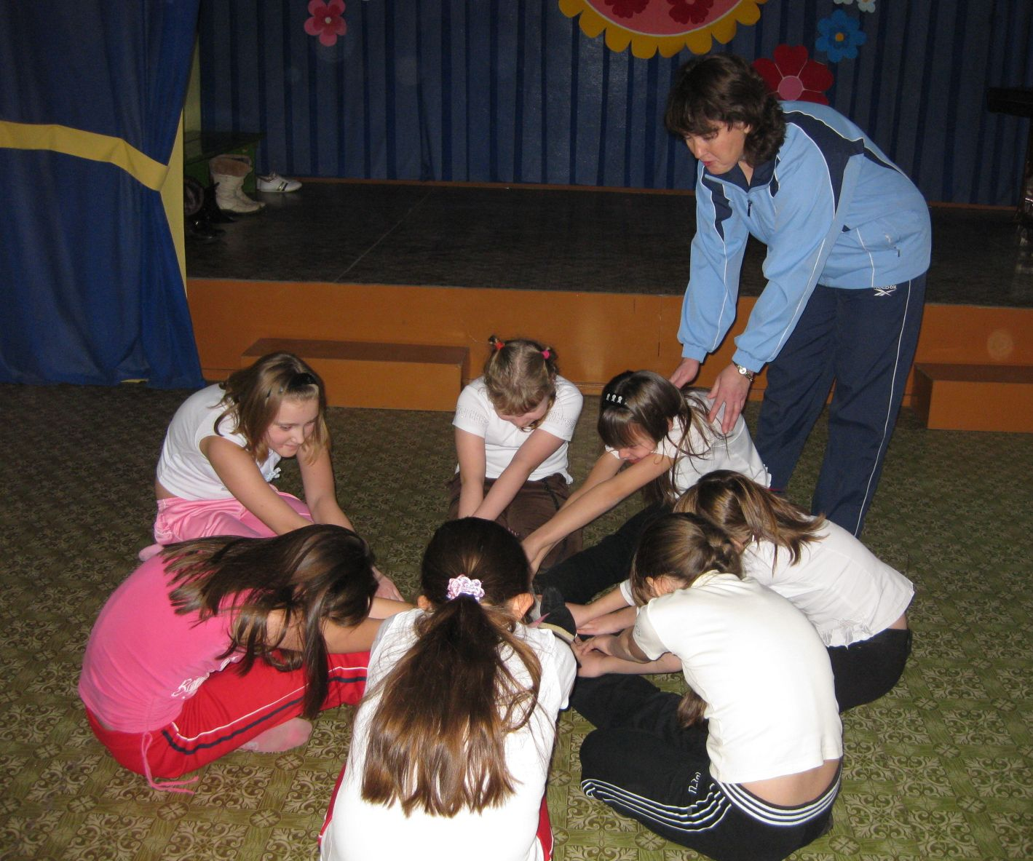

Slide 24
Выводы
Наблюдается положительная динамика уровня здоровья учащихся, участвующих в проекте. Они стали реже болеть, повысилась их самооценка, снизился уровень личной тревожности, а уровень воспитанности значительно повысился. У учащихся есть большое желание продолжать проект по формированию здорового образа жизни.

Slide 25
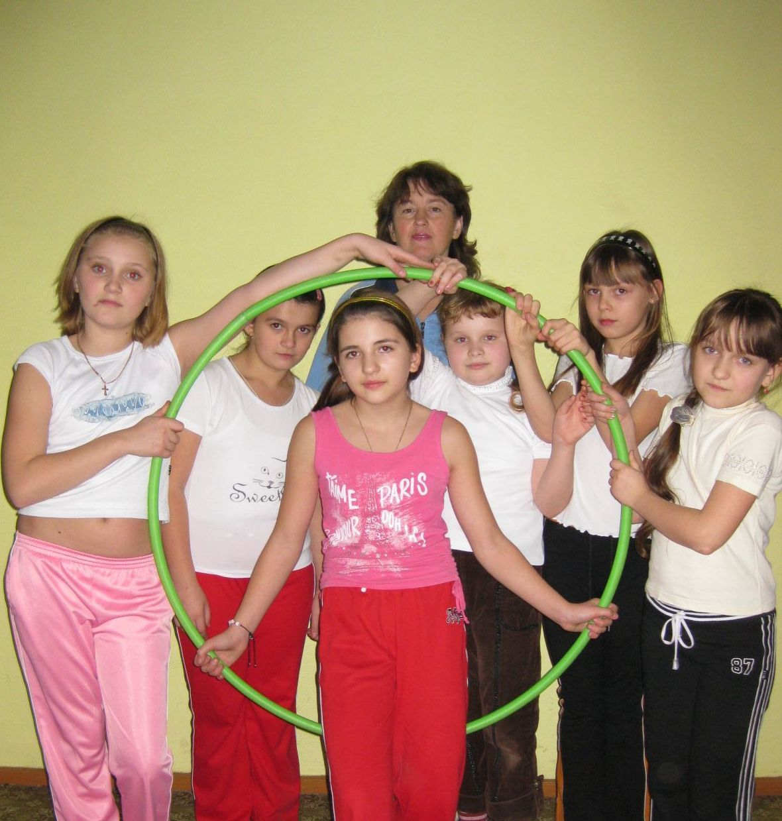

Slide 26
Информационные ресурсы
Е.С. Крючек Аэробика. Содержание и методика проведения оздоровительных мероприятий. Учебно-метод. пос. – М.: Терра-Спорт, Олимпия Пресс, 2009
Т.А. Кудра. Аэробика и здоровый образ жизни: учеб. пос. Владивостокского пед. Института,2011
Т.С. Лисицкая, Сиднева Л.В. Аэробика. Теория и методика. – М. Терра –Спорт,2002.
Т.С. Овчинникова. Двигательный игротренинг для школьников. М. ФиС, 2005
С.А. Цабыбин. Здоровьесберегающие технологии в образовательном процессе, Волгоград, изд-во «Учитель»,2009.
www.http// health.ru
www. http// dance-studio.ru

